Slide 1
第14章 網路行銷的操作

Slide 2
學習目標
本章將介紹一對一網路行銷、網路口碑與行動行銷等三個概念，主要說明行銷實際上的操作，藉此讓讀者更了解網路行銷的概念。
本章將從傳統針對個人的一對一網路行銷概念切入，進而探討讓消費者彼此推薦的網路口碑，最後將介紹行動行銷的概念。
希望透過本章的介紹，可以建立讀者對網路行銷操作的基礎，也能對網路行銷有更進一步的認識。

Slide 3
網路行銷的操作
本章架構
一對一網路行銷
學習重點
一對一網路行銷
結論
網路口碑
行動行銷
口碑
網路口碑
行動行銷
行動通訊
無線網路
物聯網

Slide 4
網路行銷與我

Slide 5
課前討論
了解網路行銷的操作模式將可讓讀者知道網路行銷的實際應用，舉凡透過電腦分析出各個消費者的需求而提供的一對一網路行銷，到加入消費者推薦的網路口碑，最終則進入行動行銷的時代，讓 App 被更多人知道，而增加下載的機會。請讀者以此為例，思考以下三個問題：
1. 請思考企業要如何掌握消費者的需求。
2. 網路對企業行銷造成哪些影響？
3. 請思考朋友推薦與企業推薦的差異為何。

Slide 6
一對一網路行銷
一對一行銷 (One-to-One Marketing) 可針對每位顧客提供量身訂作的服務與商品，進而提高企業的利潤收入。
一對一網路行銷 (One-to-One Web Marketing) 的義涵是「透過網際網路的協助，來掌握顧客的需求，達成吸引、維持和強化企業與顧客之間的關係，針對不同顧客的需求提供其專屬的產品或服務，以提升顧客的購買率與利潤」。
一對一網路行銷
網路口碑
行動行銷

Slide 7
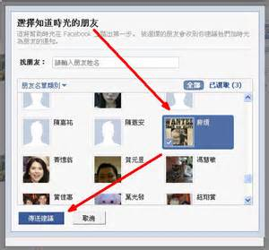
生活上的應用
facebook 的朋友推薦
Facebook 的朋友推薦是按照使用者加入的朋友，只要有重複的朋友就會進行推薦，除此之外，facebook 也會根據使用者填寫的資料，像是曾就讀過的大學、高中、國中或小學等來進行推薦，讓使用者能夠獲得更多的朋友連結。
一對一網路行銷
網路口碑
行動行銷

Slide 8
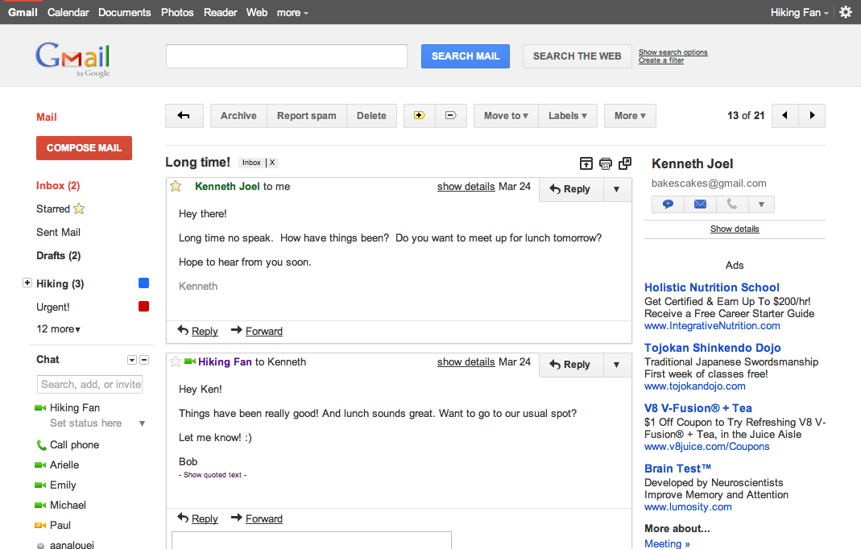
一對一網路行銷的類型
(1/6)
1.一對一網路廣告 (One-to-One Web Advertising)
企業要針對使用者的不同需求、特性或提供的資訊，來分析其可能的需求與呈現不同的廣告內容
例如：Gmail
一對一網路行銷
網路口碑
行動行銷

Slide 9
一對一網路行銷的類型
(2/6)
2.一對一交叉銷售 (One-to-One Crossselling / Upselling)
能立即由資料庫取得消費資訊，透過分析該資訊所得的結果，以做為日後消費建議的主要參考。
例如：amazon
一對一網路行銷
網路口碑
行動行銷
圖 14-1 amazon.com 的推薦書單 (http://www.amazon.com/)

Slide 10
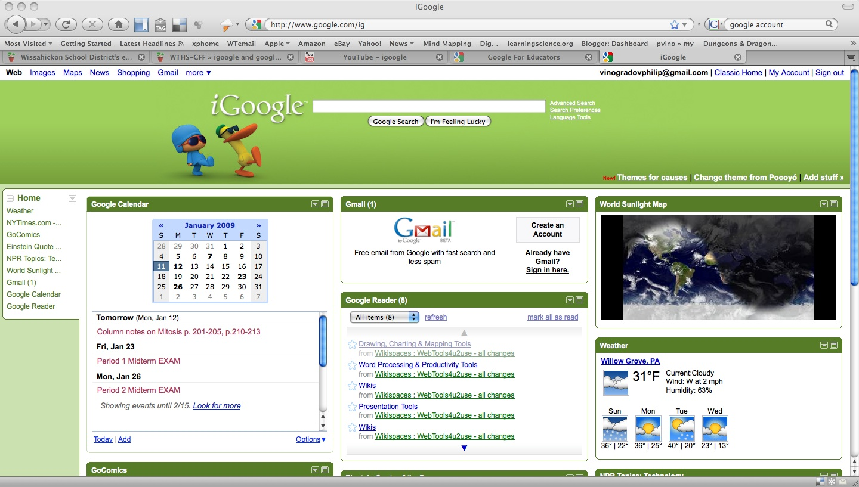
一對一網路行銷的類型
(3/6)
3 一對一資訊 (One-to-One Information)
由使用者選擇主題，進而企業透過瀏覽器或電子郵件將個人化資訊傳遞到使用者的電腦中。
例如：iGoogle
一對一網路行銷
網路口碑
行動行銷

Slide 11
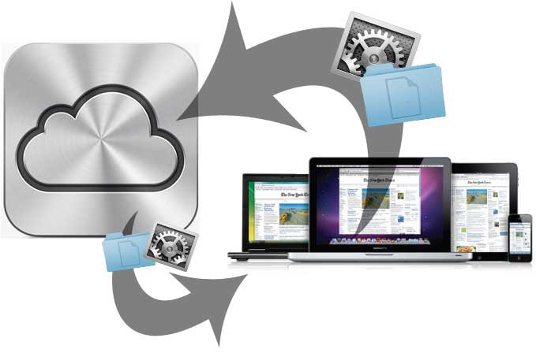
一對一網路行銷的類型
(4/6)
4.一對一服務 (One-to-One Service)
企業讓使用者量身訂作其專屬的線上服務
例如：iCloud
一對一網路行銷
網路口碑
行動行銷

Slide 12
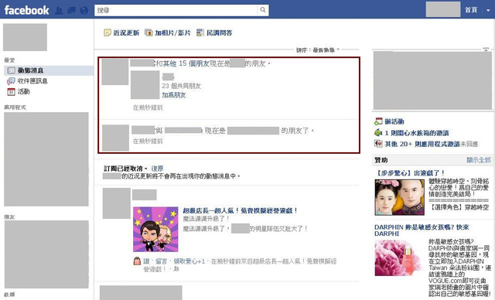
一對一網路行銷的類型
(5/6)
5.一對一網路社群 (One-to-One Web Community)
使用者依自己需求加入網路社群、討論區或留言板，來獲取相關資訊與回饋。
例如：facebook
一對一網路行銷
網路口碑
行動行銷

Slide 13
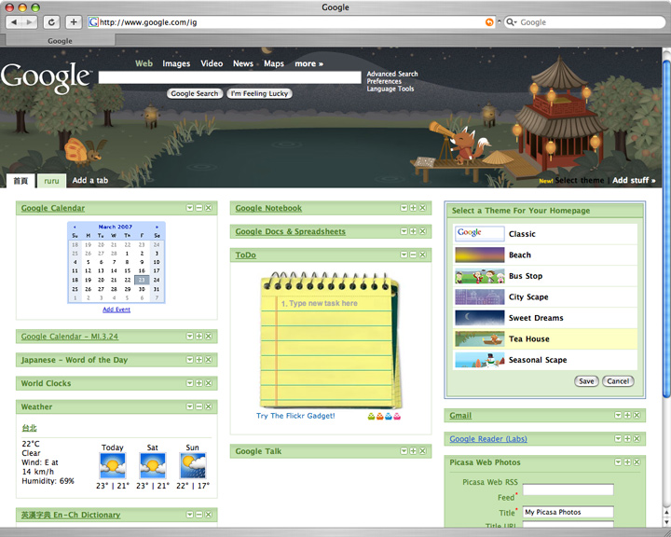
一對一網路行銷的類型
(6/6)
6 一對一網路經驗 (One-to-One Web Experience)
能夠讓不同的企業使用者來獲得獨特的上網經驗。
例如：Google
一對一網路行銷
網路口碑
行動行銷

Slide 14
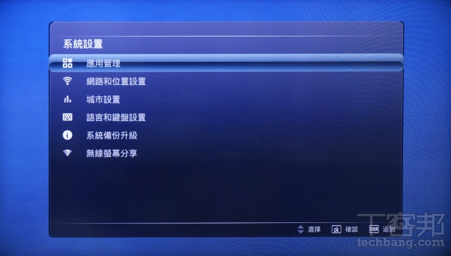
生活上的應用
個人化電視
隨著消費者意識抬頭，越來越多的產品強調個人化的功能，而電視也成為兵家必爭之地，可提供使用者想看的電影、廣告或影集等，同時透過無線網路的連結，就能利用手機來進行操作，增加使用的便利性，讓電視不只是電視，而是可以更了解使用者的想法，提供更能滿足其需求的內容與服務。
一對一網路行銷
網路口碑
行動行銷

Slide 15
一對一網路行銷的架構
(1/3)
一對一網路行銷
網路口碑
行動行銷

Slide 16
一對一網路行銷的架構-1
(2/3)
一對一網路行銷
網路口碑
行動行銷

Slide 17
一對一網路行銷的架構-2
(3/3)
一對一網路行銷
網路口碑
行動行銷

Slide 18
生活上的應用
amazon.com 的建議書單
若是消費者在網路書店上有消費紀錄，當下次再登入時，往往會發現在網頁下方會多一行推薦書單，或是在選購某一本書時，網頁會出現「當消費者購買某某書籍時，也會購買下列某一本書」的資訊，藉此希望消費者能購買更多的商品。像造訪 amazon.com 時，甚至不必登入會員，amazon.com 就會根據上次你所使用過的搜尋內容提供建議的書單。
因此，對企業來說，科技可以讓企業更了解消費者的需求，甚至能預測其可能產生的反應，進而提早提供相關資訊，以提高消費者購買的可能性。再舉例來說，保險業者可以了解哪些人比較容易買產品、汽車業者可以知道哪些人會買哪一型的車子等，藉此來達到一對一網路行銷的可能。
一對一網路行銷
網路口碑
行動行銷

Slide 19
一對一網路行銷的建立方式
一對一網路行銷
確認化
區隔化
互動化
客製化
網路口碑
行動行銷

Slide 20
一對一網路行銷的關鍵成功因素
一對一網路行銷
網路口碑
行動行銷

Slide 21
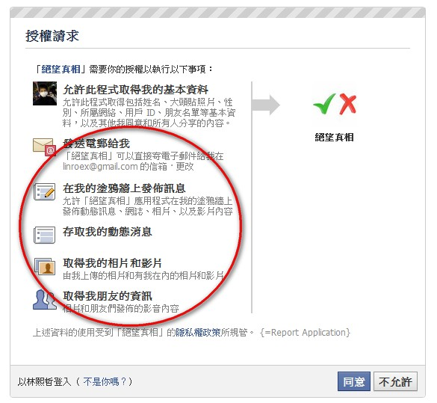
生活上的應用
facebook 的應用程式
當我們使用 facebook 的程式時，往往都會收到「是否同意該程式取得個人資料」的詢問，若使用者選擇同意，則該程式設計者就可以取得你的個資、朋友的連結等資料。
一對一網路行銷
網路口碑
行動行銷

Slide 22
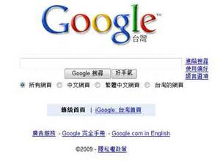
生活上的應用
Google 搜尋引擎的更新
當我們每次在 Google 進行搜尋時，就是在協助 Google 進行更新。這是因為Google 搜尋引擎的計算方式是提供最可能被點選的連結，所以每次的搜尋與點選，就會列入 Google 的計算中，當後續使用者利用相同的關鍵字進行搜尋時，Google 便能有效提高該使用者點選的機率。
一對一網路行銷
網路口碑
行動行銷

Slide 23
生活上的應用
Google 提供個人化資料與侵犯隱私權
Google 在 2005 年推出 My Search History，宣稱可以讓使用者依照時間、主題或內容找出過去曾搜尋過的內容為何，將可讓該公司在使用者個人化之目的上更跨進一大步，其也可蒐集每次使用者登入後的搜尋內容，藉此分析出不同使用者的可能傾向，在使用者下次登入後可事先提供其可能需要的資訊。同時，該資料庫的建立也可以讓網路廣告的業者藉此更能掌握顧客的可能需求，當然，這將可有效提升對於 Google 搜尋引擎的依賴，讓Google 的獲利大增。
到了 2013 年，Google 被美國法院判賠 1,700 萬美元給美國 37 個州與哥倫比亞特區，支付在 2011～2012 年其未經授權就擅自透過 Cookies 蒐集 Apple Safari 用戶個人資料的控訴。
一對一網路行銷
網路口碑
行動行銷

Slide 24
一對一網路行銷之迷思
顧客區別度高
一對一網路行銷
2
顧客配合度高
1
一對一
網路行銷
之迷思
3
顧客在意度高
網路口碑
5
4
資料庫預測度高
行動行銷
協力式過濾法銷售率高

Slide 25
生活上的應用
(1/3)
網路與個人化之連結
在註冊並使用網站後，只要使用者再次登入，會發現網頁變得不同，會收到跟自己消費過的東西相關之廣告連結。事實上，這是企業利用資料庫蒐集大量消費者的行為後，藉由適當的分析方式來了解這些資訊背後可能代表的意義，甚至可以推論下次某位會員又購買了相同的產品後，根據資料庫分析的結果，可以提供另一個產品的推薦，此時該位顧客購買的機率會大增。
一對一網路行銷
網路口碑
行動行銷

Slide 26
生活上的應用
(2/3)
網路與個人化之連結
例如，若你在網路書店上有消費的紀錄，當你再次登入會員時，往往會發現網頁下方會多一行推薦書單，或是在選購某一本書時，網頁會出現「當消費者購買某某書籍時，也會購買下列某一本書」，藉此希望消費者能購買更多的產品。甚至在使用 amazon.com 時，不必登入會員，amazon.com 就會根據上次你所使用過的搜尋內容提供建議的書單。
一對一網路行銷
網路口碑
行動行銷

Slide 27
生活上的應用
(3/3)
網路與個人化之連結
因此，對於企業來說，科技可以提高企業了解消費者的需求，甚至可以預測其可能產生的反應，進而提早提供資訊，以提高其購買的可能。再舉例來說，銀行業者可以了解哪些人比較容易買產品、汽車業者可以了解哪些人會買哪一型的車子等，藉此來達到一對一網路行銷的可能。
想一想：請問企業發展一對一網路行銷的架構為何？
一對一網路行銷
網路口碑
行動行銷

Slide 28
口碑的定義
口碑可以視為一種具有影響力的人際溝通過程，透過接收者(Receiver) 與傳送者 (Sender) 彼此之間的溝通，來形成訊息傳遞的過程。
一對一網路行銷
生活上的應用——負面口碑的問題
網路空間非常的便利，讓許多消費者能在網路寫下對於業者的評論，其中負面的評論可視為負面口碑，但傳遞負面口碑須注意是否有證據，像是在 2011 年4 月，夏姓部落客在網路暗指某店家有蟑螂，還要網友別花錢消費，在 2011 年 6 月被依公然侮辱罪起訴。
網路口碑
行動行銷

Slide 29
網路口碑的定義
消費者在網路平台上，針對產品、服務或企業的品牌等，提出正面或負面的評價
網路口碑是將傳統口碑由面對面的模式，透過網路來傳遞，其優點有創造出較廣的傳播範圍、高度互動性與不受時地的限制等
一對一網路行銷
網路口碑
行動行銷

Slide 30
傳統口碑與網路口碑的差異
一對一網路行銷
網路口碑
行動行銷

Slide 31
生活上的應用
facebook 與顯示型廣告
Facebook 已經擁有超過 10 億的使用者，挾著龐大使用者為後盾，超越 Yahoo! 與 Google 成為顯示型廣告的龍頭。有別於傳統橫幅廣告以文字為主的模式，顯示型廣告則是以圖像、動畫的形式呈現，facebook 將使用者彼此之間推薦、朋友反應與連結點選的結果進行連結，能更精準地提供適合的廣告給使用者，大幅提高廣告的效果。
一對一網路行銷
網路口碑
行動行銷

Slide 32
網路口碑的推行方式
顧客推薦方案
顧客推薦方案又稱為推薦獎勵方案，透過獎品、獎金或其他獎勵方式來鼓勵現有顧客向其他的顧客推薦產品，藉此讓顧客產生推薦的行為。
網路口碑的推行
口碑活動可以透過 5T 的步驟來推行，包括
找出談論者 (Talker)
設計話題 (Topic)
善用工具 (Tool)
主動參與 (Taking Part)
持續追蹤 (Tracking)
一對一網路行銷
網路口碑
行動行銷

Slide 33
口碑活動的推行
一對一網路行銷
網路口碑
行動行銷

Slide 34
口碑衡量方式
一對一網路行銷
網路口碑
行動行銷

Slide 35
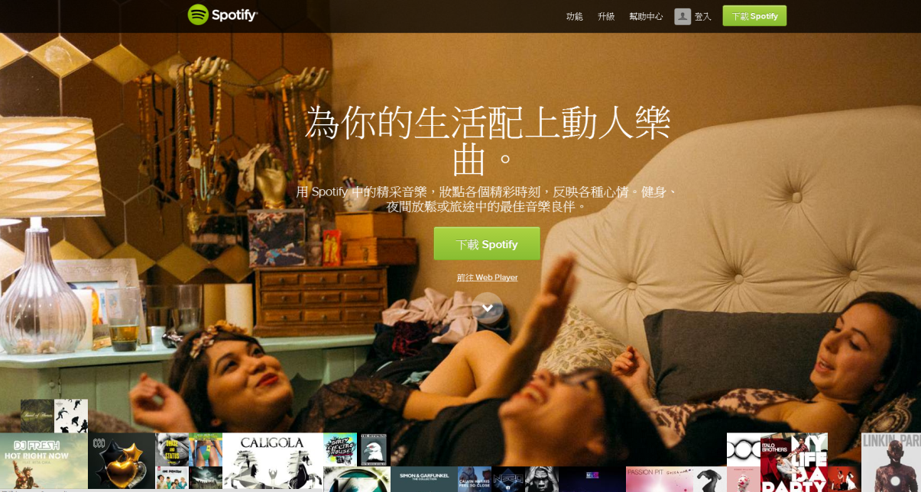
生活上的應用
(1/2)
Spotify
在歐美受歡迎的串流音樂服務平台Spotify (如圖 14-3)，於 2013 年 9 月進軍台灣。提供個人化的音樂推薦功能是Spotify 能脫穎而出的主要因素，分析使用者的聆聽紀錄，找出每位使用者的喜好，進而做出最準確的音樂推薦，以吸引全球眾多樂迷使用。
一對一網路行銷
網路口碑
行動行銷
圖 14-3 Spotify 首頁 (https://www.spotify.com/tw/)

Slide 36
生活上的應用
(2/2)
Spotify
Spotify 強調其服務可以讓使用者更容易發現、分享自己喜歡的音樂，在個人的 Spotify 播放平台上有兩個很直覺的按鍵——「喜歡」和「不喜歡」。按下「喜歡」，系統會自動收藏歌曲，按下「不喜歡」，正在播放的歌曲就會被卡掉，系統會再挑另一首歌給使用者，並且記住你不喜歡的這首歌，在往後的推薦歌單中主動排除此類型的歌曲。透過一來一往的對話過程，Spotify 將越來越了解用戶的耳朵，而這就是「個人化媒體」——站在使用者的角度，滿足其真正的需求，讓人備受重視，進而產生使用黏性。
想一想：請問你收聽音樂的來源為何？請問 Spotify 提供的個人化媒體會吸引你使用嗎？
一對一網路行銷
網路口碑
行動行銷

Slide 37
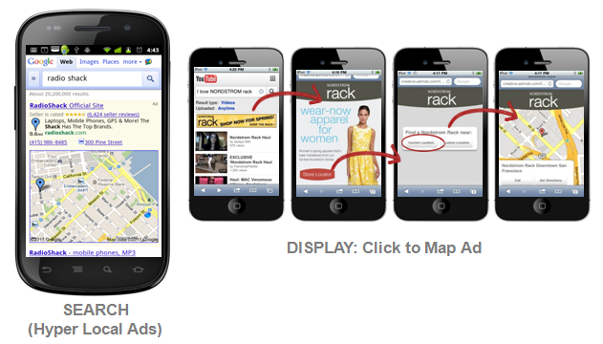
行動行銷的概念
行動行銷 (Mobile Marketing, M-Marketing) 是指利用行動終端設備，像是智慧型手機、平板電腦、筆記型電腦等，經由無線通訊網路的串連，達到持續、不間斷與高速的網路連線，隨時隨地提供企業傳遞行銷資訊、產品介紹等行為
一對一網路行銷
網路口碑
行動行銷

Slide 38
行動行銷的組成
行動設備
可分為電腦與手機兩種
一對一網路行銷
行動通訊/無線網路
指無線上網的媒介，可分為行動通訊和無線網路
網路口碑
物聯網模式
物聯網 (Internet of Things) 是指在網際網路的基礎上進行延伸與擴展的模式
行動行銷

Slide 39
行動通訊的發展
一對一網路行銷
網路口碑
行動行銷

Slide 40
常見的無線區域網路技術
一對一網路行銷
網路口碑
行動行銷

Slide 41
物聯網的架構
一對一網路行銷
網路口碑
行動行銷

Slide 42
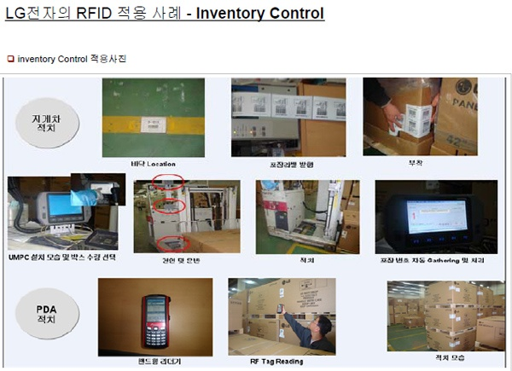
生活上的應用
LG 面板廠使用 RFID
南韓面板大廠 LG 採用 RFID 技術讓面板生產自動化，從零組件的購買、加工到完成面板製程，主要原料的出入庫、保管、安裝、生產、加工等流程都能自動化，透過電子標籤的方式，讓零組件在場區內可快速的移動與生產，藉此提高生產力與良率。
一對一網路行銷
網路口碑
行動行銷

Slide 43
行動行銷的阻礙
一對一網路行銷
網路口碑
行動行銷

Slide 44
行動行銷的成功因素
一對一網路行銷
網路口碑
行動行銷

Slide 45
行動行銷的效益
一對一網路行銷
網路口碑
行動行銷

Slide 46
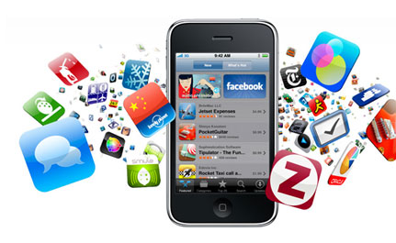
網路行銷案例探討
網路廣告的黑暗模式
思考時間：影響你進行遊戲評論的因素為何？你是否同意黑暗模式？

Slide 47
Thank You !

